Slide 1
Приложение к отчету за февраль и март 2023 года
АНО Спортивный клуб МФЛ «Братеево»

Slide 2
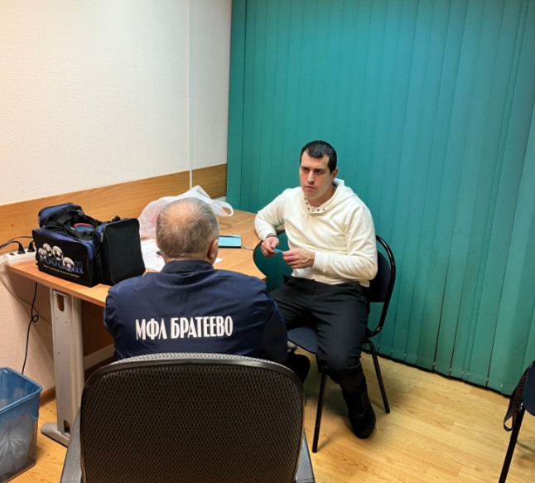
Круглый стол с тренерами по развитию массового спорта в районе Братеево и городе Москве | 2 февраля 2023

Slide 3
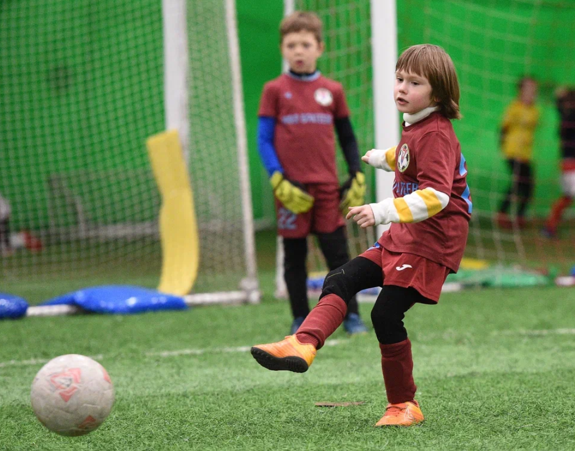
4 тур Зимнего Чемпионата ДЮФЛ «Winnergy Cup» по футболу сезона 2022- 2023 | 4-5 февраля 2023
Ссылка на полный отчет: https://vk.com/winnergycup?w=wall-198894768_950

Slide 4
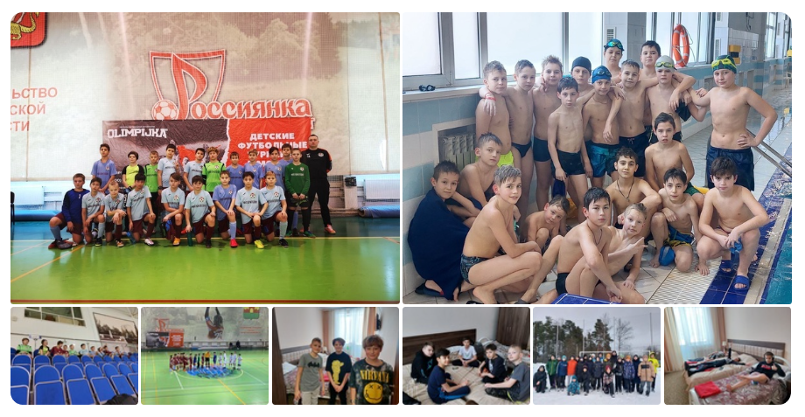
Турнир по мини-футболу Football Combat Challenge | 3-5 февраля 2023
Ссылка на полный отчет: https://vk.com/sk_mflb?w=wall-39133263_1194

Slide 5
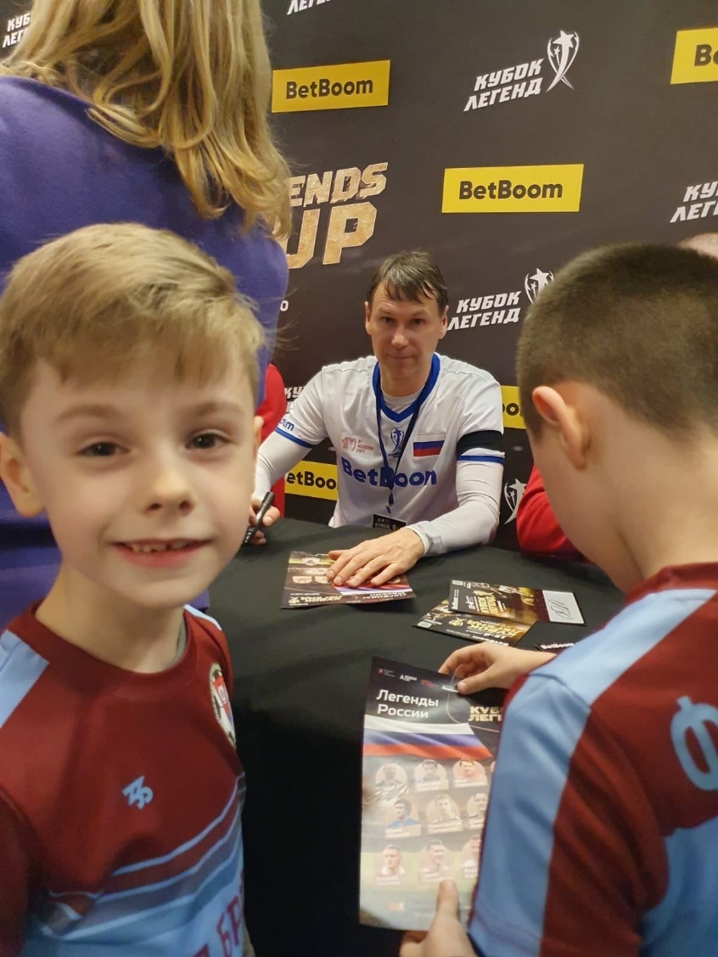
Организованный выезд футболистов и их родителей и тренеров на матч «Кубка Легенд» - 2023 | 11 февраля 2023
Ссылка на полный отчет: https://vk.com/sk_mflb?w=wall-39133263_1195

Slide 6
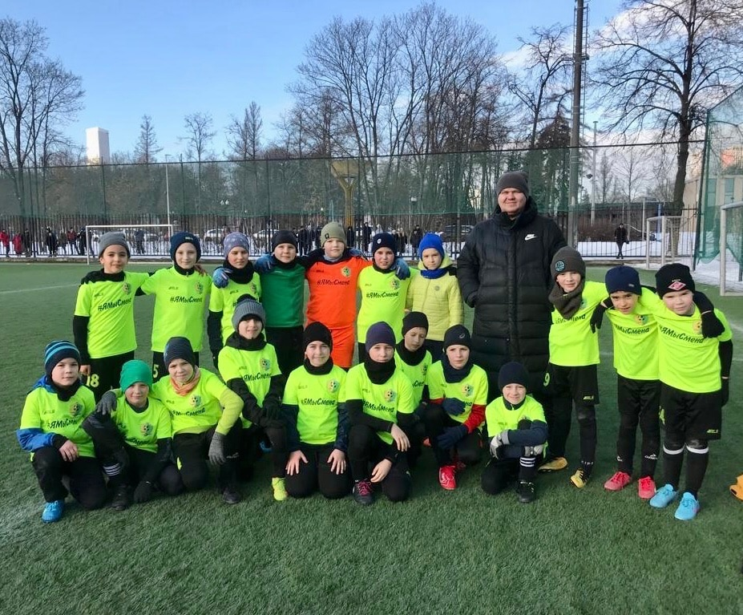
Зимнее товарищеское Первенстве Москвы среди ДЮСШ «AFC» | 5 февраля 12 февраля 2023 года
Ссылка на полный отчет: https://vk.com/sk_mflb?w=wall-39133263_1196

Slide 7
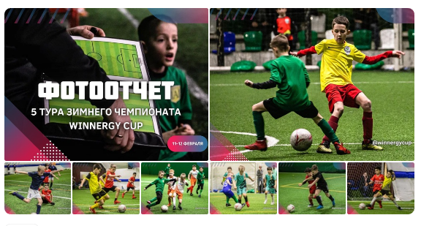
5 тур Зимнего Чемпионата ДЮФЛ «Winnergy Cup» по футболу сезона 2022- 2023 | 11-12 февраля 2023
Ссылка на полный отчет: https://vk.com/winnergycup?w=wall-198894768_963

Slide 8
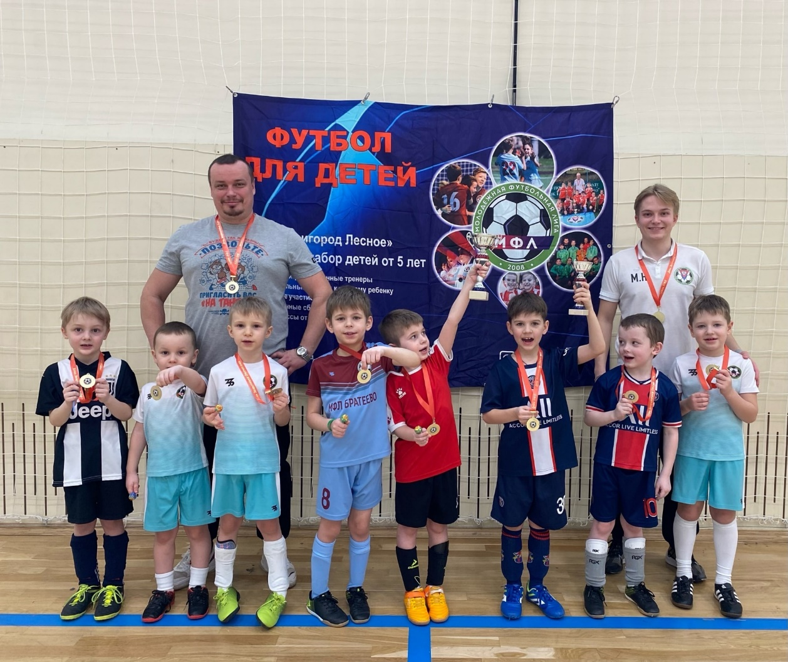
Открытый турнир по футболу «С Днём Защитника Отечества!» | 18 февраля 2023
Ссылка на полный отчет: https://vk.com/sk_mflb?w=wall-39133263_1197

Slide 9
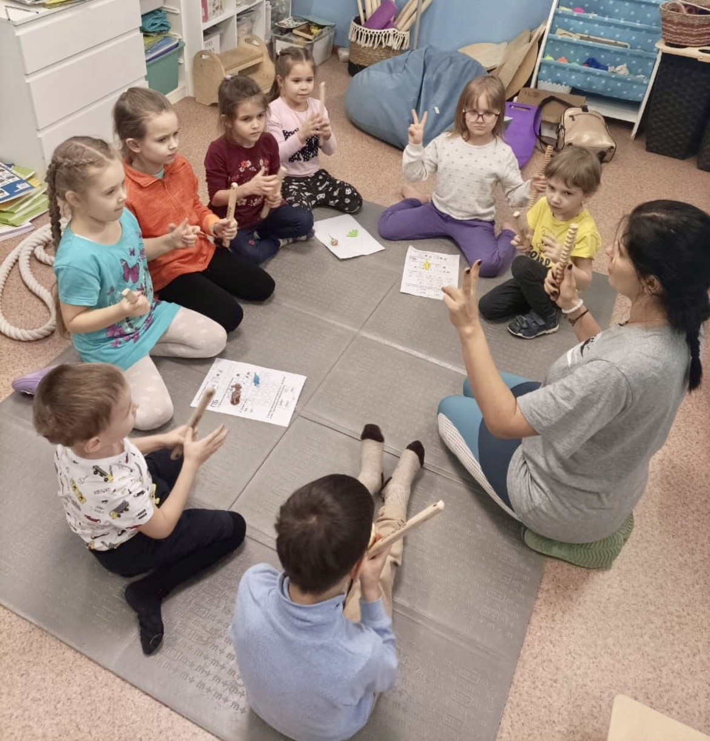
Мастер-класс в студии «ЛогоАктив» | 18 февраля 2023

Slide 10
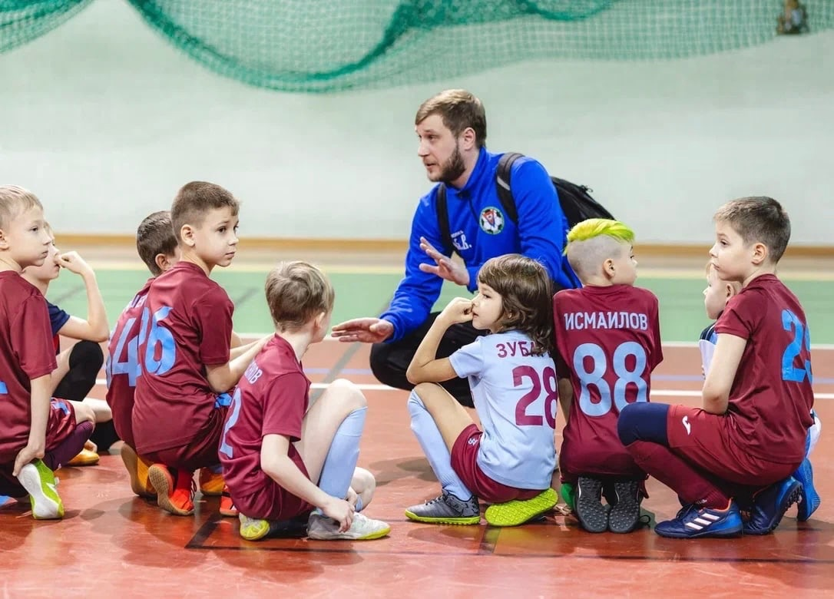
6 тур Зимнего Чемпионата ДЮФЛ «Winnergy Cup» по футболу сезона 2022- 2023 7 тур 8 тур 9 тур 10 тур | 18-19 февраля 2023 25-26 февраля 2023 4-5 марта 2023 11-12 марта 2023 18-19 марта 2023
Ссылка на полный отчет: https://vk.com/winnergycup

Slide 11
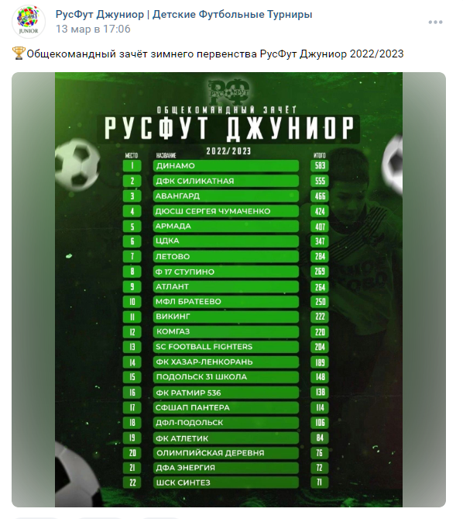
Зимний Чемпионат по футболу РусФут 2023 | 18-19 февраля 2023 25-26 февраля 2023 4-5 марта 2023

Slide 12
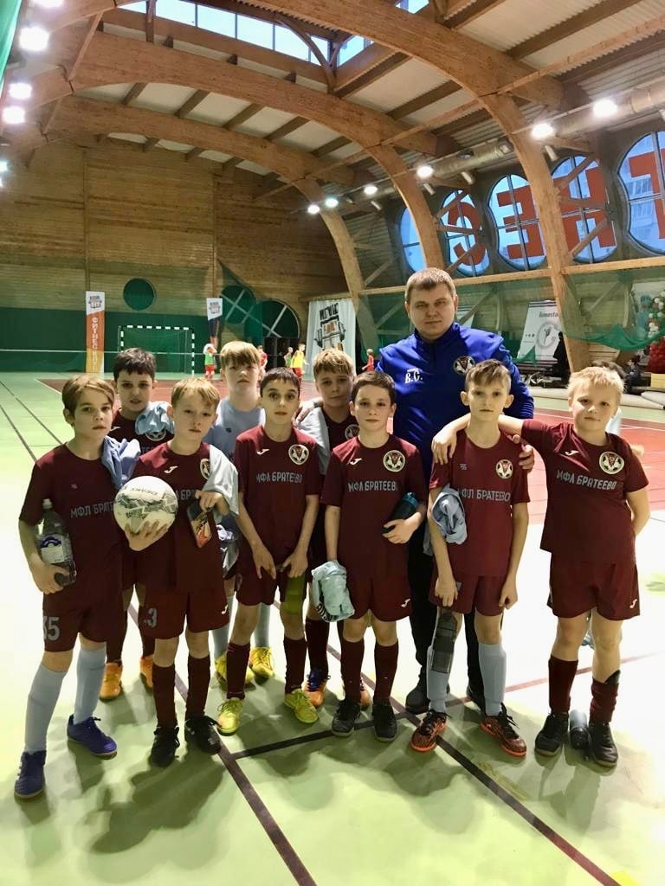
Турнир «Удар в Девятку» групповой этап | 18-19 февраля 2023 25-26 февраля 2023
Ссылка на полный отчет: https://vk.com/sk_mflb?w=wall-39133263_1199

Slide 13
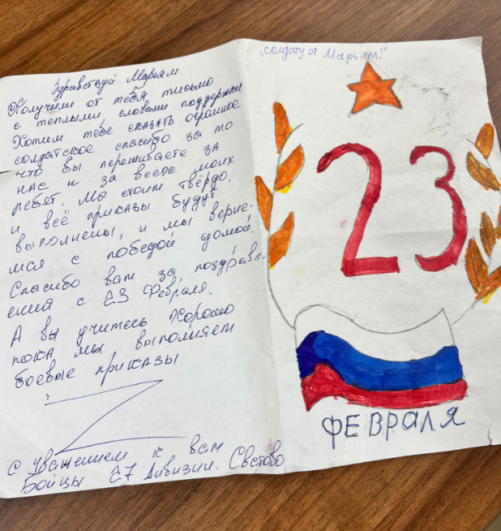
Акция «Письмо солдату - вручение ответных писем от солдат с фронта» | 20 февраля 2023

Slide 14
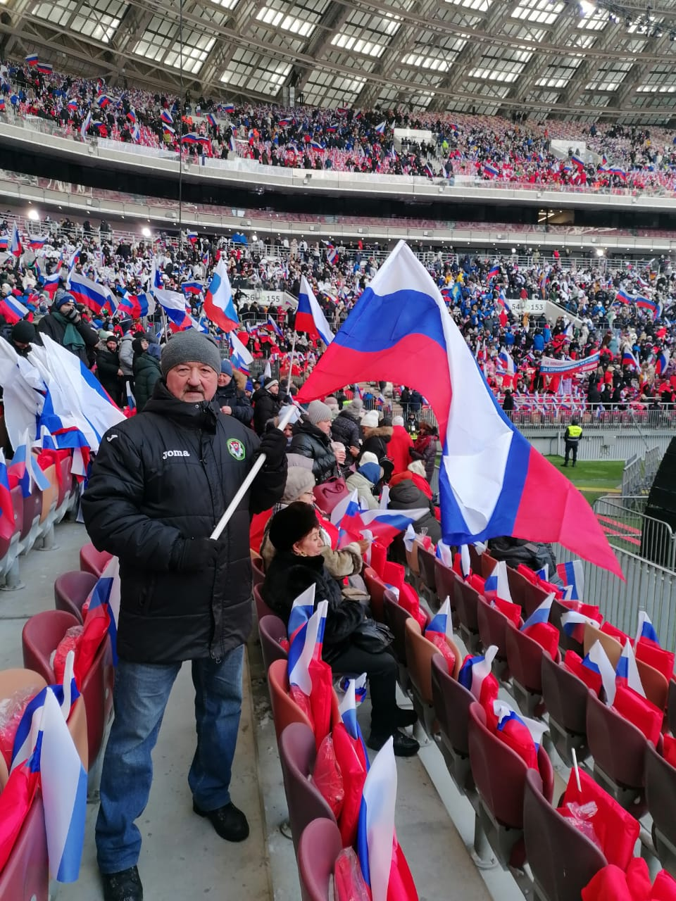
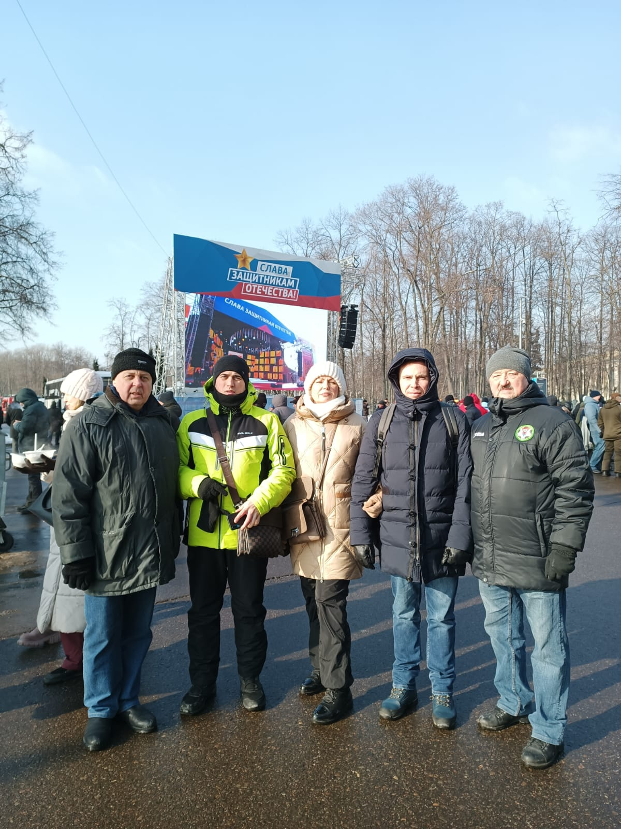
Участие в митинг-концерте в честь Дня Защитника Отечества | 22 февраля 2023

Slide 15
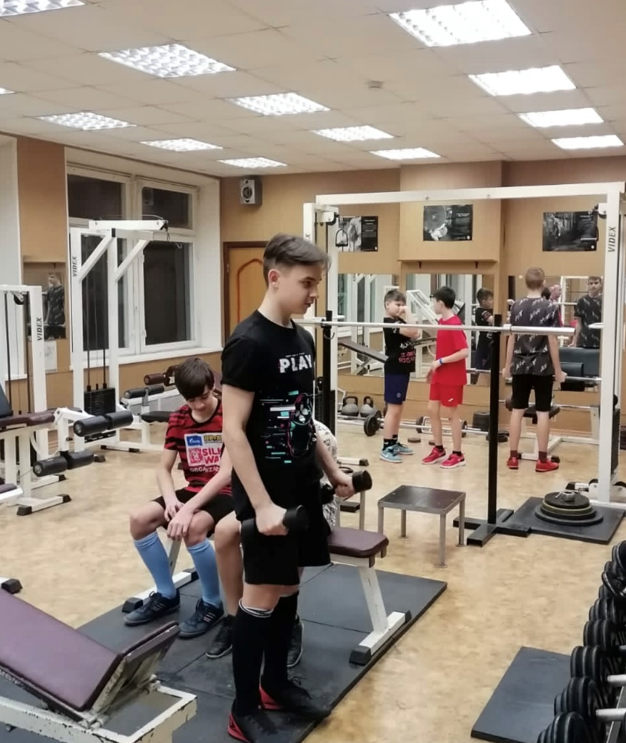
Открытое занятие в студии спортивного массажа и ЛФК | 25 февраля 2023

Slide 16
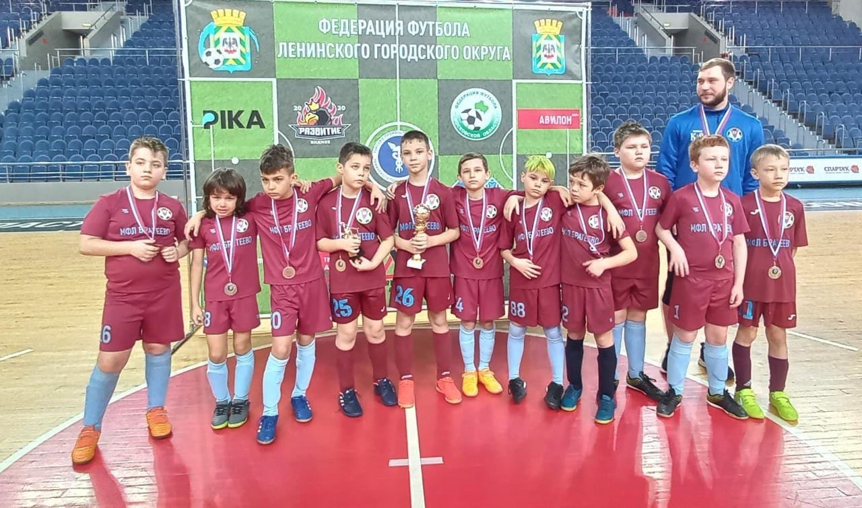
Финалы турнира «Удар в девятку» ФФ Ленинского ГО | 5 марта 2023
Ссылка на полный отчет: https://vk.com/sk_mflb?w=wall-39133263_1207

Slide 17
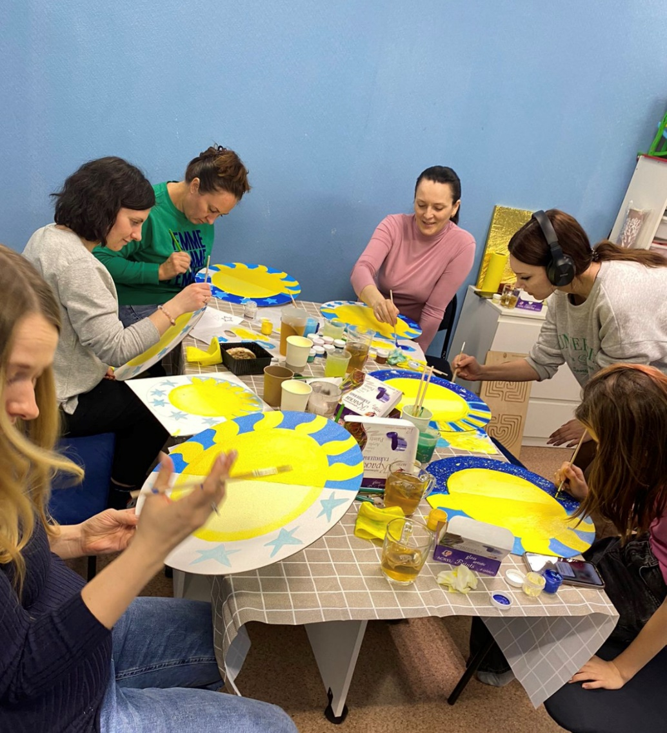
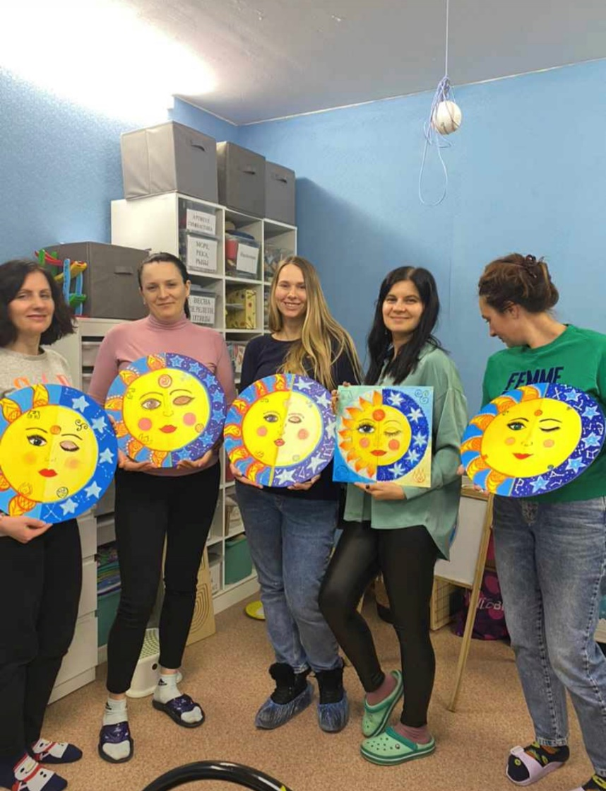
Праздничное мероприятие для сестёр, мам и бабушек «Весеннее настроение» | 7 марта 2023

Slide 18
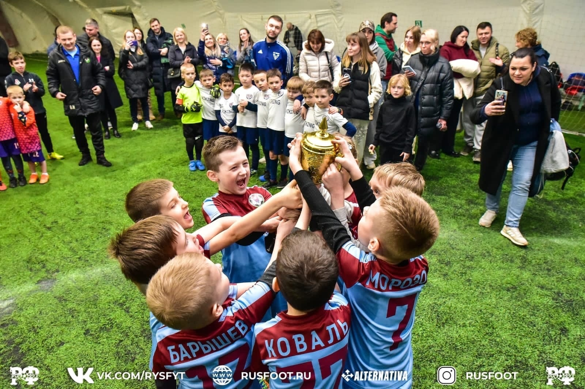
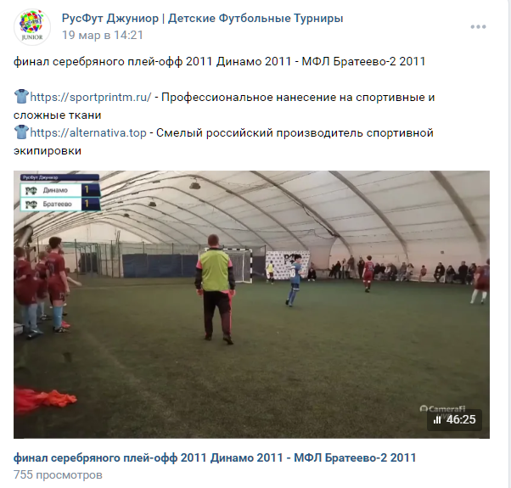
Плей-офф и торжественное награждение участников Зимнего Чемпионата РусФут сезона 2022-2023 | 19 марта 2023
Ссылка на полный отчет: https://vk.com/sk_mflb?w=wall-39133263_1210

Slide 19
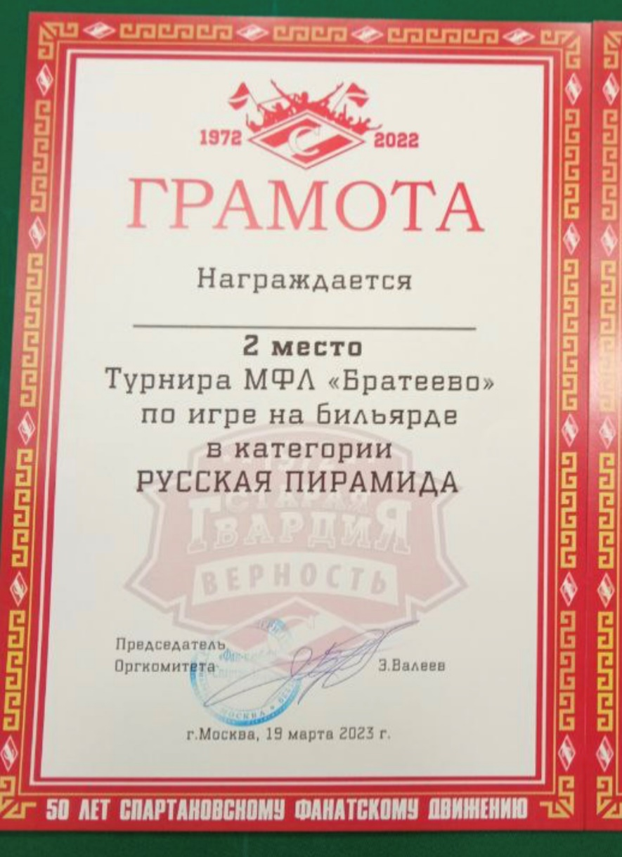
Всероссийский турнир МФЛ Братеево по игре на бильярде в категории «Русская Пирамида» | 19 марта 2023

Slide 20
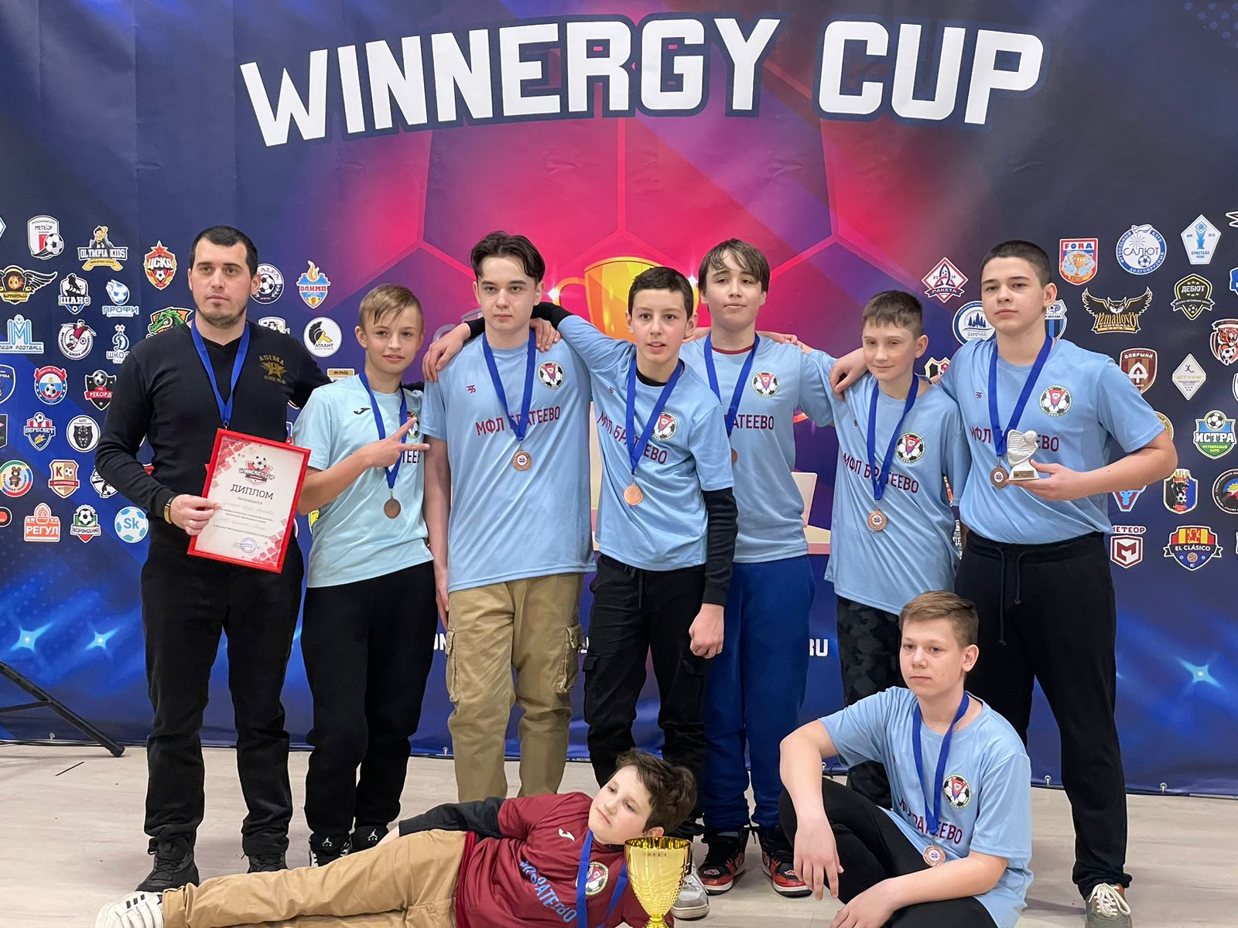
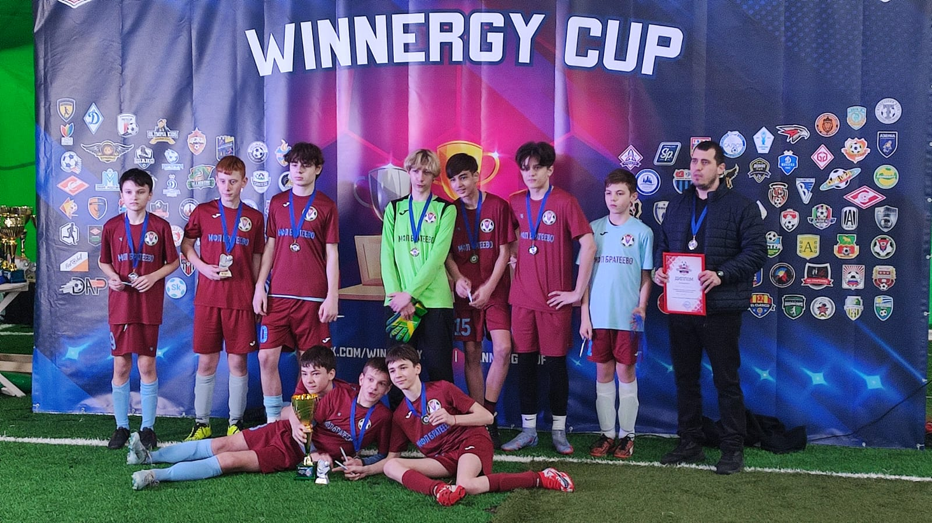
Плей-офф и торжественное награждение участников Зимнего Чемпионата ДЮФЛ «Winnergy Cup» по футболу сезона 2022-2023 | 25-26 марта 2023
Ссылка на полный отчет:
https://vk.com/winnergycup?w=wall-198894768_1030

Slide 21
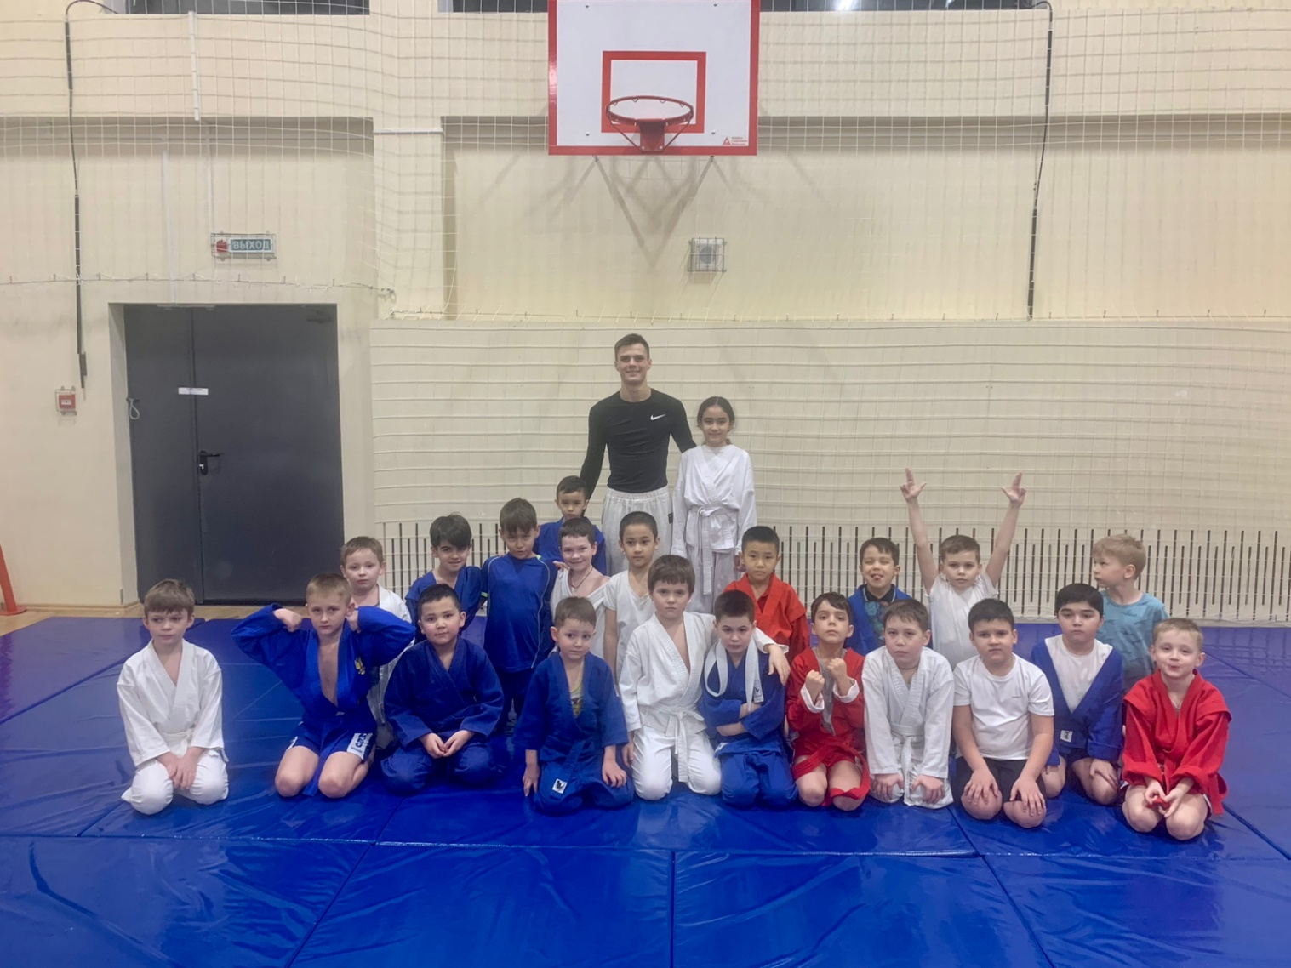
Мастер-класс по Самбо и Дзюдо для футболистов от мастера спорта России | 28 марта 2023

